Slide 1

Identificación de variables predictivas y patrones asociados a anomalías congénitas en recién nacidos utilizando datos del ECLAMC
William Andrés Gómez Roa
Ciencia de Datos
Dirigido por
Doctor Ignacio Zarante, MD, MSc, PhD
Facultad de Medicina

Slide 2

Tabla de Contenidos
IDENTIFICACIÓN DE VARIABLES PREDICTIVAS Y PATRONES ASOCIADOS A ANOMALÍAS CONGÉNITAS EN RECIÉN NACIDOS UTILIZANDO DATOS DEL ECLAMC
Introducción
  Malformaciones Congénitas
  ECLAMC
  Método de recolección de datos
Justificación del problema
Objetivos
  Objetivo General
  Objetivos Específicos

Slide 3

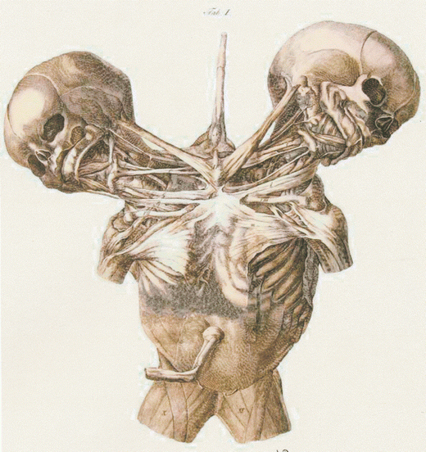
INTRODUCCIÓN
MALFORMACIONES CONGÉNITAS
Una malformación es un defecto estructural o funcional en una parte del cuerpo, y cuando está presente desde el nacimiento se denomina malformación congénita, término que significa “nacido junto con” o “innato”. Estas malformaciones surgen por alteraciones en el desarrollo embrionario y fetal, causadas por factores genéticos, ambientales o ambos, que afectan la formación de órganos y sistemas durante el embarazo. Comprender su etiología es fundamental para su prevención, diagnóstico y tratamiento.
Polidactilia
Sindactilia
Labio leporino
Paladar hendido
Síndrome de Down
Anencefalia
Cardiopatías congénitas
Espina bífida

Slide 4
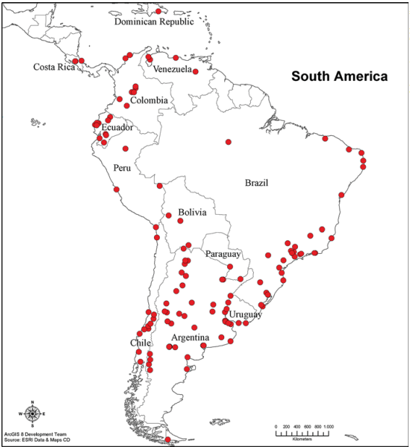
ECLAMC
El Estudio Colaborativo Latinoamericano de Malformaciones Congénitas (ECLAMC) fue creado por el Profesor Dr. Eduardo Castilla como un programa de investigación clínica y epidemiológica enfocado en identificar factores de riesgo asociados con la etiología de las anomalías congénitas en hospitales de América Latina. Inició en 1967 en Buenos Aires, Argentina, y con el tiempo se expandió para incluir a diez países de la región. Su objetivo principal es prevenir y comprender mejor las malformaciones congénitas a través de la recolección sistemática de datos y análisis clínicos (Nazer, 2011).
La red de hospitales ECLAMC en Sudamérica, con profesionales de 211 hospitales en 12 países, ha registrado 153,085 bebés con malformaciones en 5,282,140 nacimientos consecutivos entre 1967 y 2012 (Poletta et al., 2014).

Slide 5

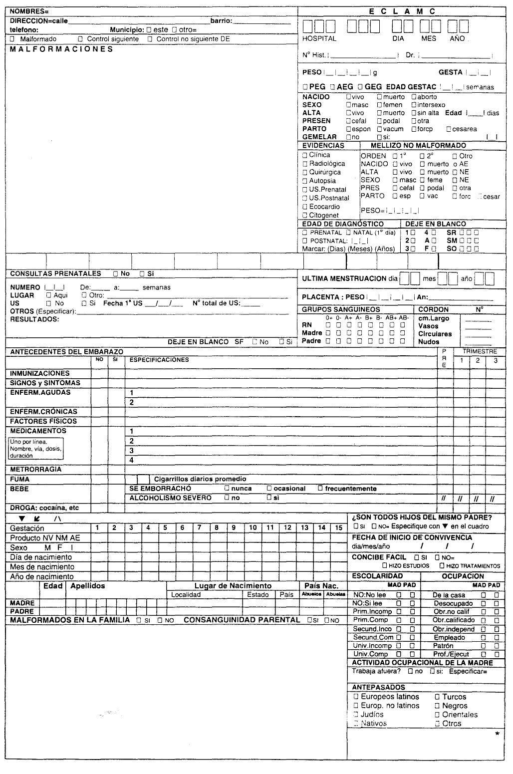
ECLAMC
ECLAMC opera mediante una red de profesionales de salud dedicados a la vigilancia epidemiológica y prevención de malformaciones congénitas.
Todas las anomalías diagnosticadas al nacer se registran siguiendo definiciones claras y específicas establecidas en un manual de procedimientos estandarizado (Poletta, Gili, & Castilla, 2014).
Método de recolección de datos:
casos y controles
El estudio utiliza una metodología de casos y controles donde médicos capacitados examinan diariamente a todos los recién nacidos; cuando se detecta una malformación, se registra información materna y del bebé, junto con una fotografía, y como control se selecciona al siguiente recién nacido sano del mismo sexo y hospital. Se obtiene consentimiento informado de los padres, incluyendo recién nacidos vivos de cualquier peso y nacidos muertos con peso igual o superior a 500 gramos (Zarate et al., 2016).

Slide 6
JUSTIFICACIÓN DEL PROBLEMA
En Colombia, según el Departamento Administrativo Nacional de Estadística (DANE), las malformaciones congénitas fueron la segunda causa de mortalidad en menores de un año durante 2009, con una tasa de 2,95 muertes por cada 1000 nacidos vivos. Sin embargo, la etiología de la mayoría de estas malformaciones aún no se ha determinado con precisión, lo que dificulta la implementación de estrategias efectivas para su prevención y diagnóstico oportuno (Zarate, García, & Zarante, 2016).
Para abordar esta problemática, el Estudio Colaborativo Latinoamericano de Malformaciones Congénitas (ECLAMC) recopila datos extensos y variados, que incluyen factores genéticos, ambientales y demográficos. Debido a la alta dimensionalidad de las variables y la complejidad inherente en la predicción de anomalías congénitas, resulta necesario utilizar técnicas como minería de datos y modelos supervisados y no supervisados, que permiten identificar patrones y relaciones que podrían pasar desapercibidos con métodos tradicionales. Esto permite encontrar factores importantes relacionados con las malformaciones congénitas y agrupar a los casos con características similares para mejorar su seguimiento y diseñar estrategias de prevención más efectivas.

Slide 7
OBJETIVOS
Objetivo General
Identificar patrones y agrupamientos ocultos, así como variables predictivas relevantes, en la base de datos clínica caso-control del Estudio Colaborativo Latinoamericano de Malformaciones Congénitas (ECLAMC), asociados a anomalías congénitas en recién nacidos, mediante técnicas de minería de datos y modelos predictivos.
Objetivos Específicos
Limpiar y depurar la base de datos caso-control, y realizar un análisis exploratorio de las variables clínicas y sociodemográficas, describiendo su distribución y posibles relaciones con la presencia y ausencia de anomalías congénitas, con el fin de comprender la estructura inicial de los datos y detectar patrones preliminares.
Descubrir y analizar agrupamientos y patrones en la base de datos, asociados a anomalías congénitas en recién nacidos, mediante técnicas de aprendizaje no supervisado como el análisis de conglomerados y la reducción de dimensionalidad, para revelar subgrupos relevantes que faciliten la identificación de patrones ocultos.
Determinar las variables y factores de riesgo más relevantes asociados con la presencia o ausencia de anomalías congénitas en recién nacidos, mediante modelos de aprendizaje supervisado, como Random Forest y regresión logística, para identificar las variables clave que contribuyen a la predicción de dichas anomalías.

Slide 8
REFERENCIAS
Nazer, J. (2011). Malformaciones congénitas en Chile y Latinoamérica: Una visión epidemiológica del ECLAMC del período 1995-2008. Revista Médica de Chile, 139(1), 72-78.
Poletta, F. A., Gili, J. A., & Castilla, E. E. (2014). Latin American Collaborative Study of Congenital Malformations (ECLAMC): A model for health collaborative studies. Public Health Genomics, 17(2), 61–67. https://doi.org/10.1159/000356568
Zarate, A. M., García, G., & Zarante, I. (2016). Evaluación de factores de riesgo asociados con malformaciones congénitas en el programa de vigilancia epidemiológica de malformaciones congénitas (ECLAMC) en Bogotá entre 2001 y 2010. Universitas Medica, 53(1), 11-25. https://doi.org/10.11144/Javeriana.umed53-1.efra

Slide 9

GRACIAS

